Slide 1
臺北市立復興高中
112-1 圖書館委員會暨
資訊推展委員會會議
報告人：圖書館簡俊成主任
112.11.21

Slide 2
會議議程
時間 | 會議內容 | 主持人/報告人
10：30 | 報到、領取資料 | 朱育萱組長 王琪羿老師 吳佩芬小姐
10：30-10：33 | 主席致詞 | 蔡明勳校長
10：33-10：45 | 業務單位報告 | 簡俊成主任
10：45-10：55 | 提案討論
10：55-11：00 | 臨時動議
11：00 | 散會

Slide 3
主席致詞

Slide 4
服務推廣組 v.s. 圖書資源教師 工作報告

Slide 5
終身學習
(自主學習)
專案計畫
國際教育旅行計畫
中長程國際教育計畫
數位學習精進方案
國際教育
國際教育教師社群
扶輪社偏鄉英語計畫
國際學校線上交流
閱讀教育
自主學習教師社群
閱讀講座、小論文、閱讀心得比賽…
資訊教育
行動學習教師社群
資訊設備維護
資訊安全維護…

Slide 6
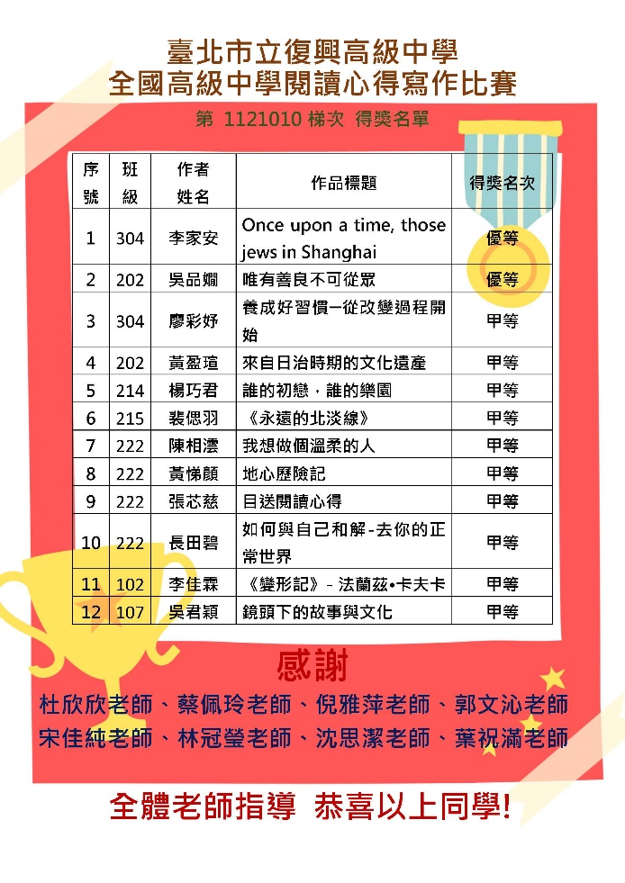
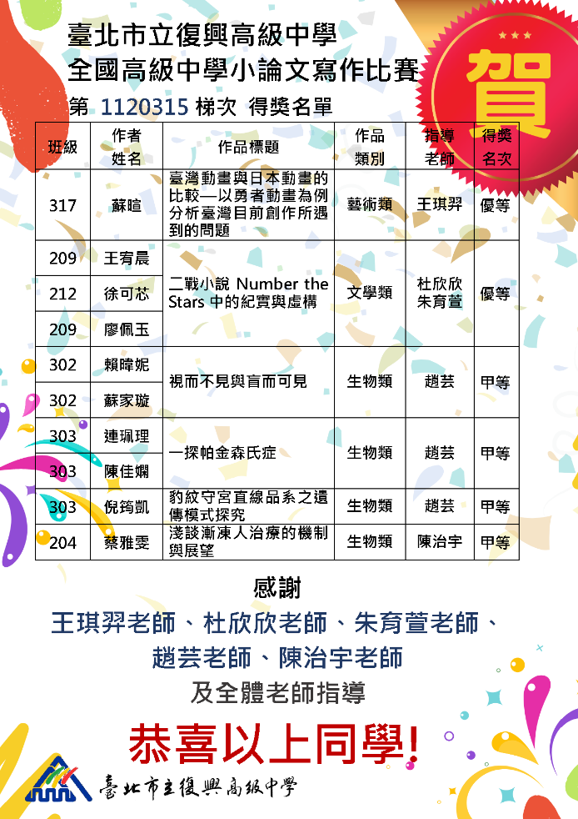
閱讀&活動推廣
辦理中學生讀書心得、小論文等參賽事宜，敬請老師鼓勵學生投稿參賽，也感謝所有老師們的指導。

Slide 7
[閱讀心得] 本校投稿件數18篇
閱讀&活動推廣
全國中學生閱讀心得寫作比賽1121010梯次
全國中學生小論文寫作比賽 1121015梯次
[小論文]
本校投稿件數5組參賽
校內初賽通過學生皆有入選獎狀一張
感謝各位老師辛苦指導

Slide 8
自主學習
112-1 自主學習現況說明
高二
第一階段133人
第二階段242人
高三
第一階段92人
第二階段214人(含從未做過之A計畫同學52人)
因圖書館三樓改建，自主學習場地略為調整，擬借用教務處三樓專四教室及篤行樓場地。年底圖書館將以嶄新面貌呈現，歡迎師生多加利用，敬請期待。

Slide 9
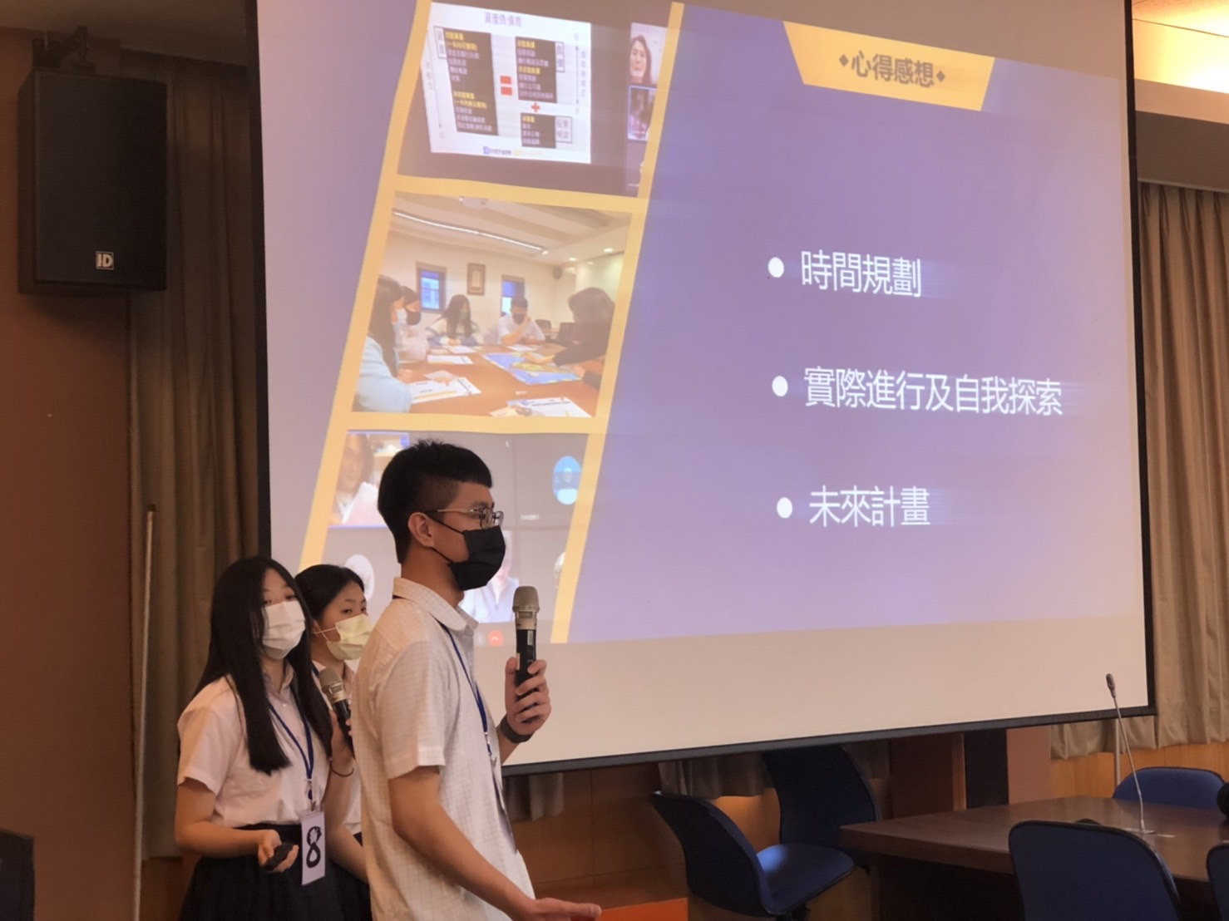
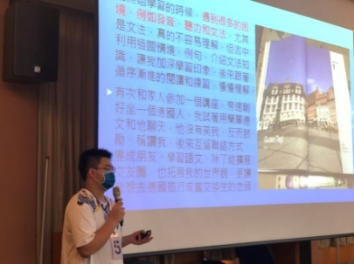
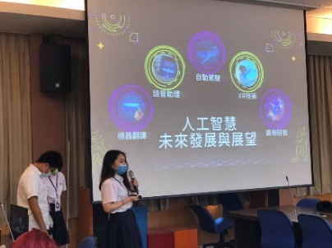
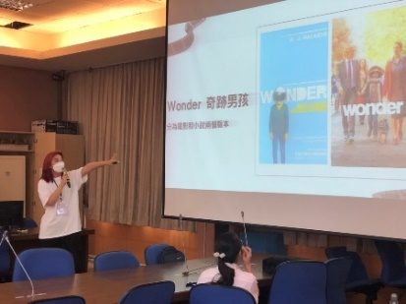
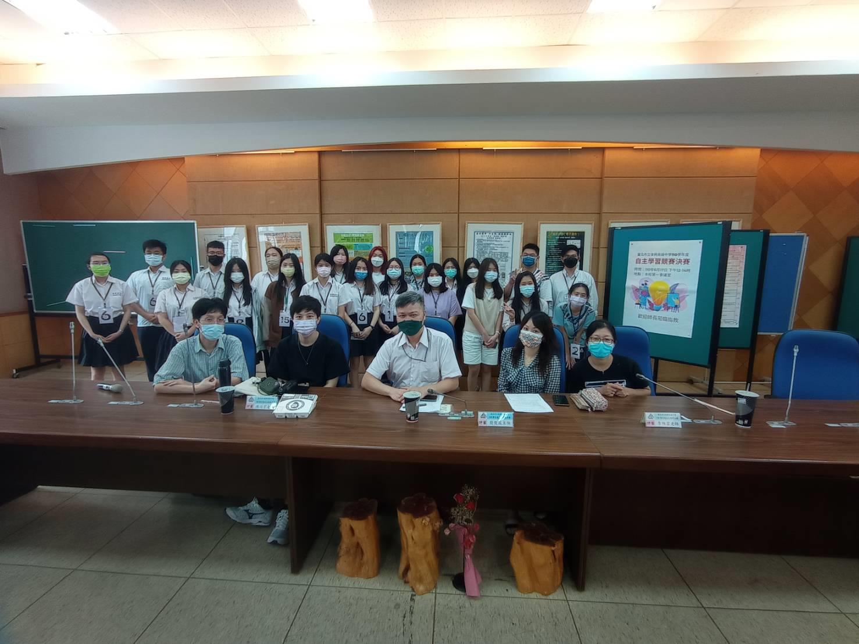
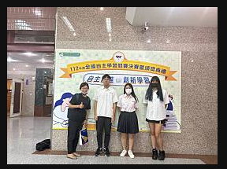
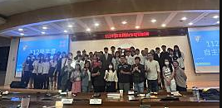
自主學習
辦理第二屆111學年度自主學習競賽(112/5/26)
2. 本校兩組同學報名參加112年致理科大舉辦全國自主學習競賽，感謝杜欣欣老師辛勤指導，恭喜獲得佳作及入選獎
計畫規劃能力
時間管理
能力
簡報力
自主學習

Slide 10
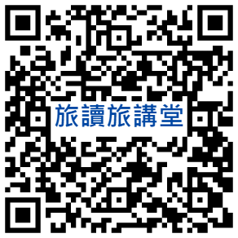
閱讀講座
2023美麗中華校園 講堂
關於 玩樂 ×生活 ×文化 ×創意遊 的故事
後疫情時代，旅讀文化公開許多的講座資源
整理出來提供學校遠距教學或自學使用
歡迎老師參考。
講師邀約洽談中，暫定邀約
主題:游牧西藏的青年夢想
木子鵬
「嫁」來臺灣的新疆人，曾經跨兩岸創業，經營青藏高原的深度體驗旅行，經歷過挫敗與迷茫。從黑暗裡撿起破碎的自己，重新站在臺上，充滿熱情的分享關於生命故事。

Slide 11
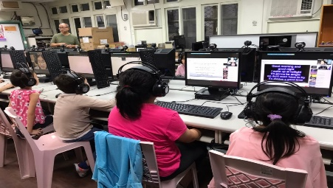
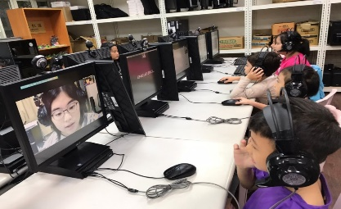
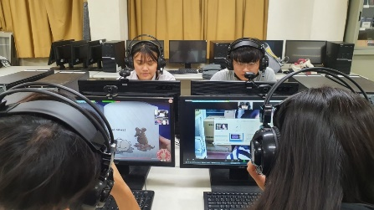
專案計畫
1. 【通過】112年國際筆友計畫
2. 【通過】112年國際教育旅行計畫
3. 【參與】112學年度扶輪社偏鄉英語教育計畫，由國際扶輪社媒合新店龜山國小及三芝橫山國小，由本校熱心同學利用每周四第八節及每周五第六節時間，利用線上視訊方式進行英語教學，本年度有22位同學擔任大學伴，陪伴44位小學伴。

Slide 12
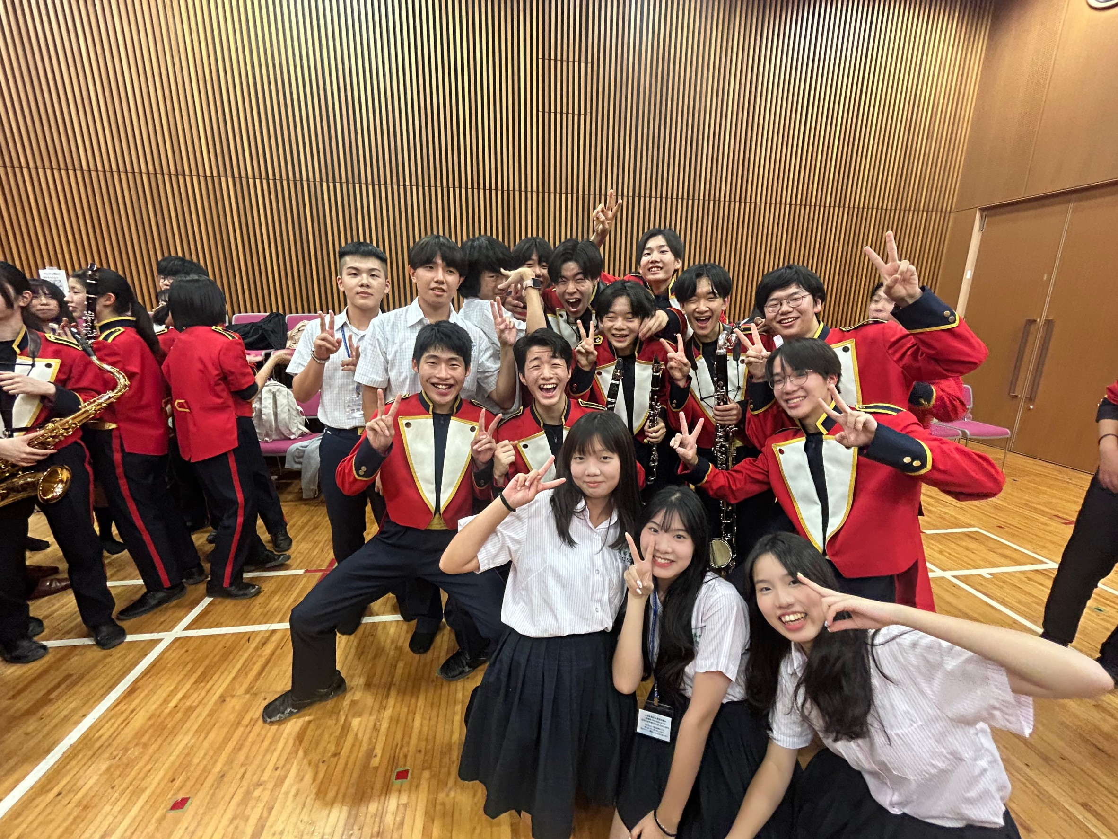
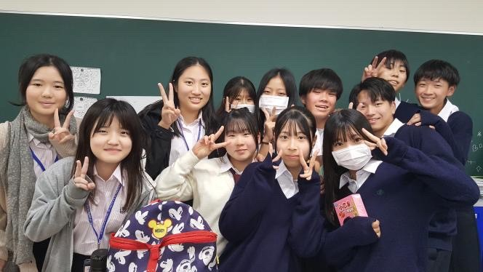
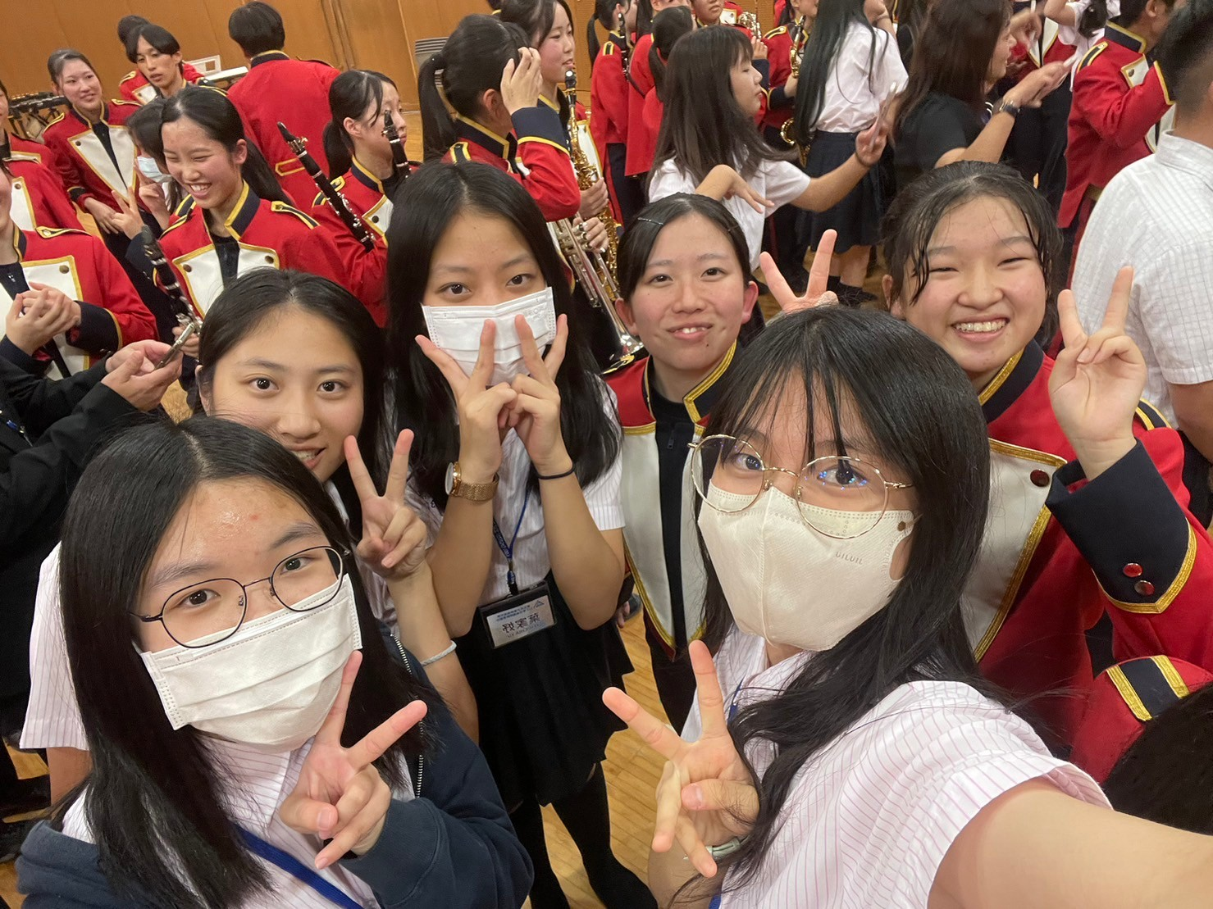
國際交流
12月15日(五)9：30-15：00日本三重縣立松坂高等學校校長將帶領2位老師及15名學生參訪本校，目前已召募15位學生擔任學伴，當日第四節應會安排日本學生入班一節，屆時再麻煩老師們多多協助。
112/10/30-11/3 辦理日本大阪教育旅行，共有27名學生參訪日本箕面自由學園並進行交流，該校定於113年3/22至3/26來台與本校交流，體驗homestay生活，預計20名學生來台。
日本滋賀縣立虎姬高校定於113年11月15日(二)至本校交流。

Slide 13
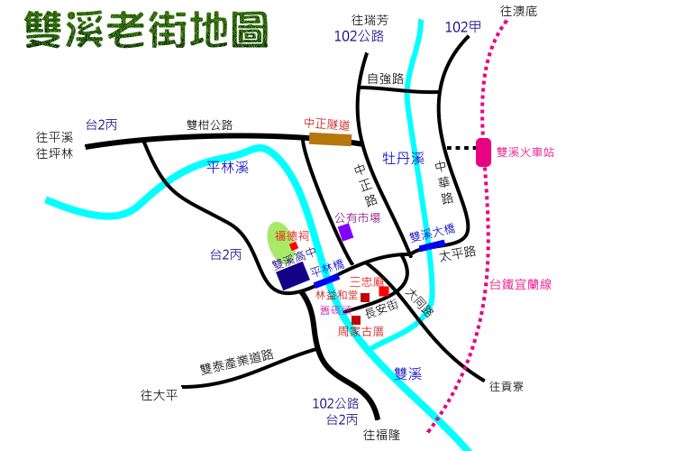
閱讀推廣
本館組織「自主學習教師社群」(原圖書資源教師社群)，不定期舉辦閱讀研習講座、手作課程、讀書會、書店踏查、館際交流、閱讀教學成果分享會等，
歡迎老師們加入社群！

Slide 14
資訊組報告

Slide 15
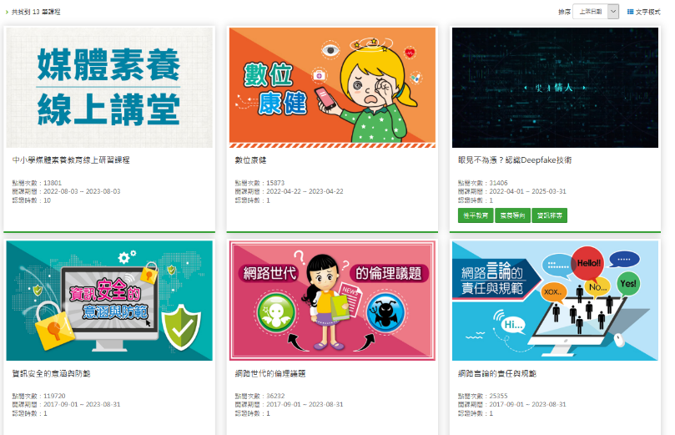
112數位學習精進方案
(1)
數位學習精進方案本校編制內教師(正式教師)完成A1、A2研習人數96人，目前已達全校編制內教師135人的71%，今年度KPI目標為82%，資訊組將會持續通知A1、A2研習資訊給尚未完成研習之教師，也感謝全校教職員工熱心參與。
另外精進方案強調教師對於[資訊素養與倫理]的重要
，校內需有10%教師完成培訓，每位教師至少完成3小時培訓。可透過線上平台[教師e學院]完成影音教學:
https://ups.moe.edu.tw/mooc/explorer.php

Slide 16
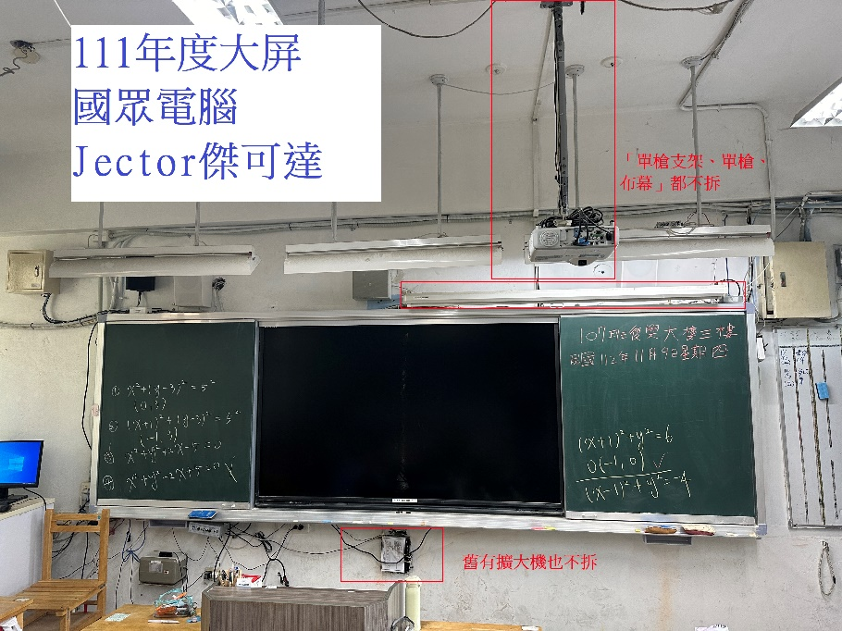
112年度高二大屏安裝
(2)
112年度大屏由局裡統購，國眾電腦(Jector傑可達)得標，暫定民國113年1月6日星期六開始施工，預定安裝於本校高二201班至215班與高一高二藝才班。施工期間造成不便，或班級教室內暫放大屏貨品，在此致歉。
考量大屏偶爾會故障，舊有單槍投影機、單槍架、布幕均予以保留，以備不時之需。

Slide 17
資訊組
依「資訊安全管理法」，本校屬於D級機關，依規定本校教職員工每年需參與資通安全研習三小時，可以透過線上研習或實體研習取得，鼓勵每位教師透過
臺北e大線上課程參加研習，
網址： https://elearning.taipei/ ，
或台北酷課雲參加研習，
網址： http://ono.tp.edu.tw/。

Slide 18
提案討論

Slide 19
提案單位：圖書館
提案一
案由：敬請審核本學期圖書設備購置項目
(詳附件一)
說明：
1. 本次採購經費包含111學年度第2學期課本費結餘款20,000元、預算內經費 64,626元，採購預算合計84,626元。因應開學教師教學所需，9月份已先行購置I Am Malala: The Story of the Girl Who Stood Up for Education and Was Shot by the Taliban 20本共6,112元；統計6月至9月份師生薦購書目共224本，扣除已有館藏及缺貨書，共210本，採購圖書部份擬由博客來訂書。本學期預計採購書籍報價共計78,505元; 合計共84,617元。皆編入圖書館館藏財產帳。
2. 本案通過後即進行購書作業，由於廠商未必能全部進到書，故審議後之書目，請委員授權圖書館做適切之調整，以符預算金額。
決議:

Slide 20
本學期薦購圖書購置類別分布圖
類別 | 金額 | 數量 | 百分比
總類 (0類) | 488 | 2 | 0.99%
哲學類(1類) | 4555 | 17 | 9.28%
宗教類 (2類) | 690 | 2 | 1.41%
自然科學類(3類) | 3698 | 12 | 7.54%
應用科學類(4類) | 4694 | 15 | 9.57%
社會科學類(5類) | 5575 | 18 | 11.36%
史地類(6.7類) | 4942 | 16 | 10.07%
語文類(8類) | 15074 | 55 | 30.72%
美術類(9類) | 9347 | 62 | 19.05%
總數 | 49,063(扣退書240)=48,833 | 199 | 100%

Slide 21
提案二 提案單位：圖書館
案由：敬請同意並審核112年度期刊雜誌補續訂(詳附件三)，提請討論。
說明：
1. 113年雜誌預算編列為15,500元。
2. 市府秘書處於110 年2月26日來函輿情回應補充說明: 市府報紙、雜誌(期刊)E化政 策，爰就學校報紙、雜誌(期刊)訂閱注意事項補充說明，概略大義為「…圖書館所需供學生閱讀使用之教材、讀報 教育教材、教師備課使用之教材等，如經學校評估需訂閱紙本，可直接訂閱紙本，不需專簽市府同意，學校所需教材由各校自行評估認定。 …學校訂閱雜誌(期刊)經費，由校內預算支應。」
3. 考量部分老師及學生仍有紙本雜誌需求，故從111年雜誌借閱排行及類別考量來訂閱，雜誌訂閱至12月底為原則，訂閱金額為25,000元。112年續訂自1月至12月之雜誌，請委員協助審核訂購期刊雜誌資料。
4.若提請通過，本年度採購原由臺灣銀行共同供應契約廠商圓滿意代理，惟廠商暫時不營運，擬向典成文化事業有限公司採購。
決議:

Slide 22
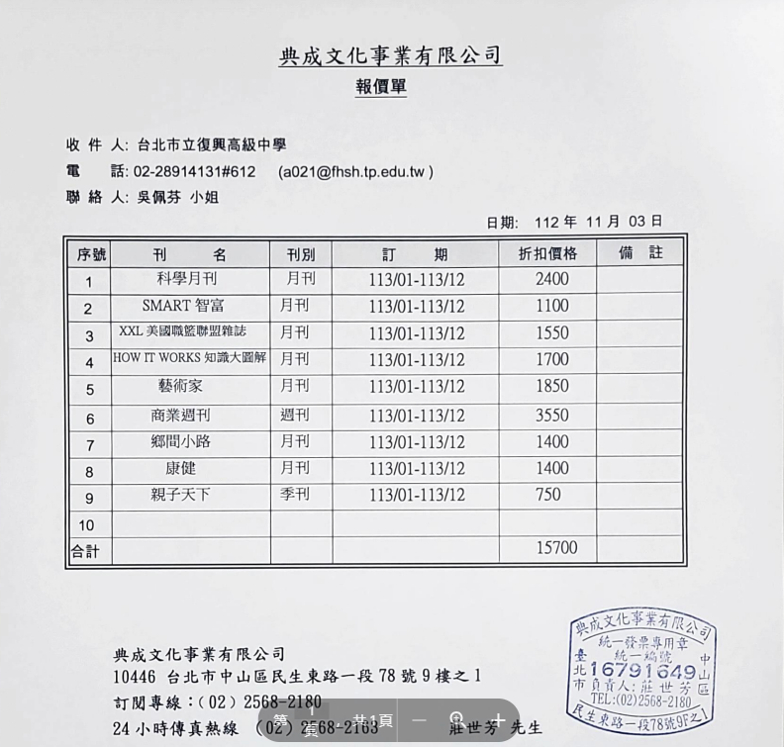
113年雜誌預算編列為15,500元。訂閱明細如下，請委員協助審核訂購期刊雜誌資料:

Slide 23
臨時動議

Slide 24
散會

